Slide 1
다크 소드 포트폴리오
Unity 2D

Slide 2
다크 소드
1. 시작 화면
2. 스피드 모드
3. 배틀 모드
순서
다크 소드

Slide 3
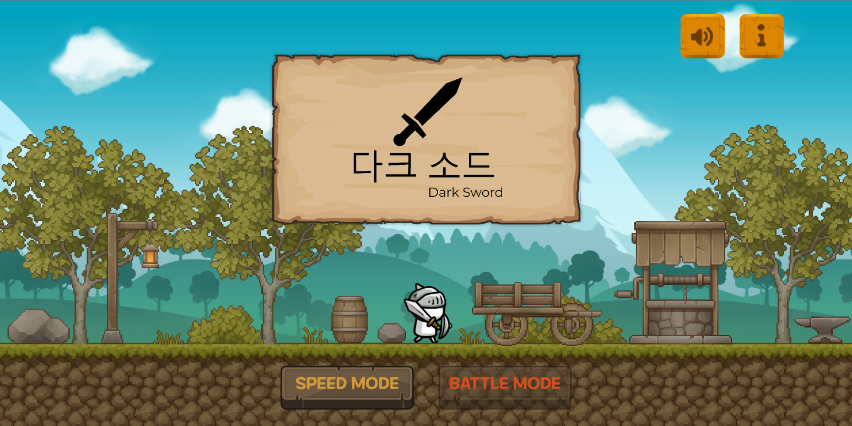
1. 시작 화면
Computer Graphics
1. 시작화면 2. 스피드 모드 3. 배틀모드
게임 명 : 다크 소드 장르 : 캐쥬얼, 액션
팀 인원 : 2명 구현 : Unity2D, C# (버전관리 : Unity collab 사용)

Slide 4
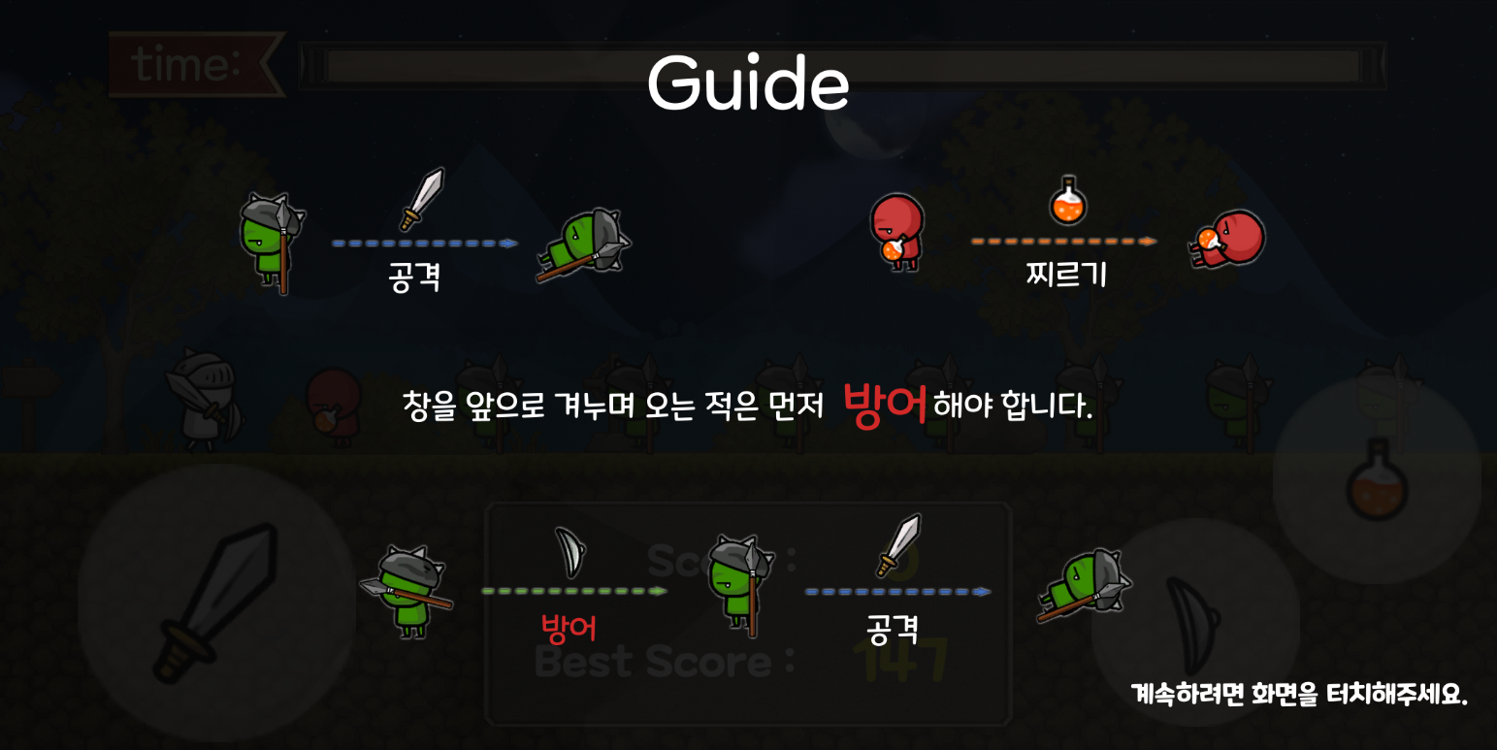
2-1. 조작
Computer Graphics
1. 시작화면 2. 스피드 모드 3. 배틀모드
조작 버튼 3개 : 공격, 방어, 찌르기
아이디어는 게임 “무한의 계단” 에 착안해서 만들었습니다.
두 번의 조작이 요구되는 공격하는 적을 만들어 난이도와 함께 조작의 재미를 올렸습니다.

Slide 5
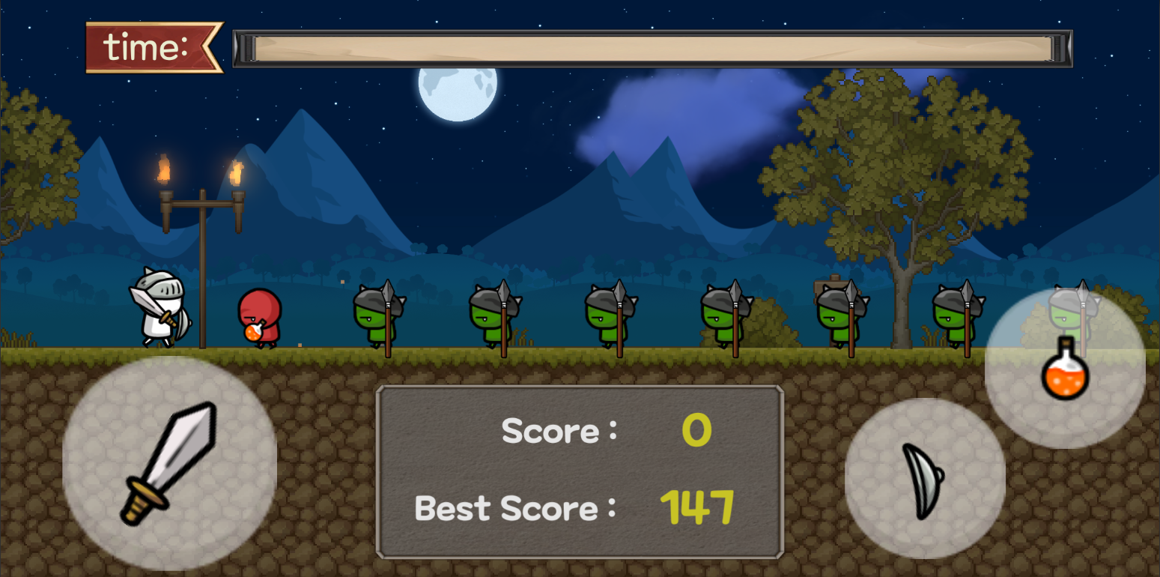
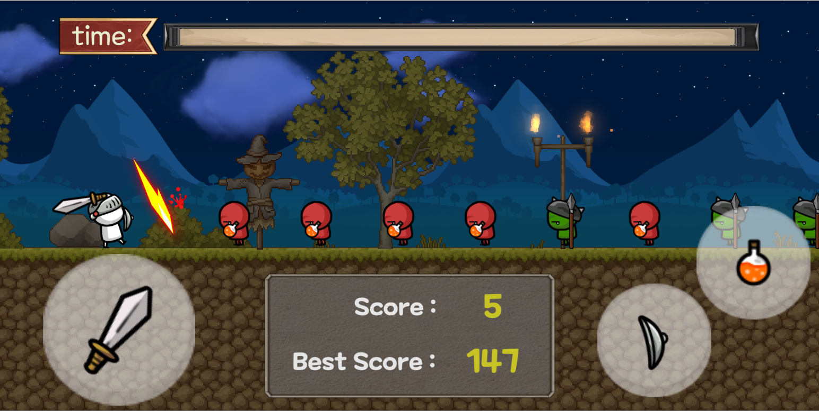
2-2. 진행
Computer Graphics
1. 시작화면 2. 스피드 모드 3. 배틀모드
1. 게임은 제한시간 안에 플레이어가 적과 일치하는 조작을 누르며 진행됩니다.
2. 점차 시간이 줄어드는 속도가 빨라지고 공격하는 적의 비율이 높아져 난이도가 상승합니다.
3. Best Score는 기기에 저장되어 껐다 켜도 다시 확인할 수 있습니다.

Slide 6
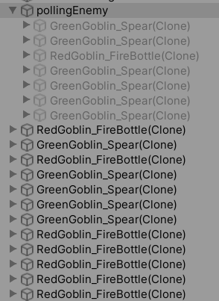
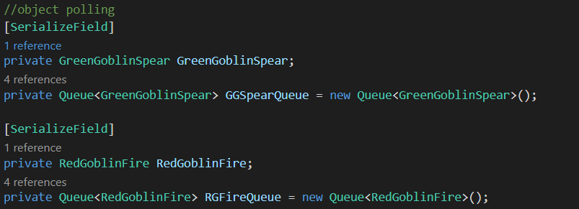
2-3. 구현
Computer Graphics
1. 시작화면 2. 스피드 모드 3. 배틀모드
1. 오브젝트 풀링 구현
1. 녹색 적, 빨간색 적은 게임 시작과 동시에 임의의 개수만큼 생성되어 큐에 입력됩니다.
2. 객체의 생성과 소멸 대신 활성화와 비활성화를 반복하면서 오브젝트 풀링을 진행합니다.
3. 활성화 된 적은 hierarchy상에 부모객체 없이 존재하고 비활성화되면 pollingEnemy객체 내부로 들어갑니다.

Slide 7
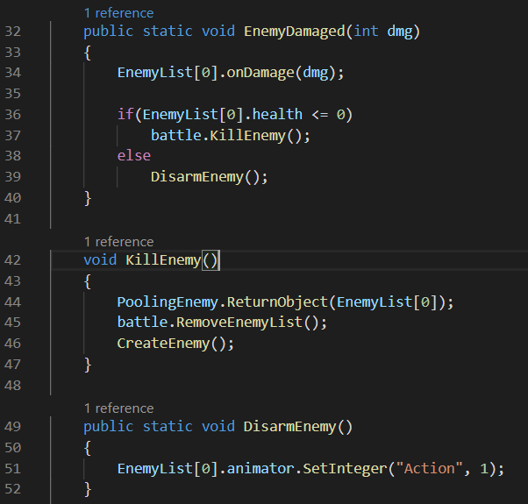
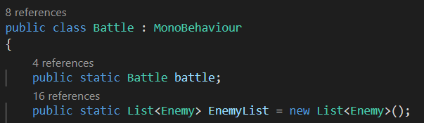
2-3. 구현
Computer Graphics
1. 시작화면 2. 스피드 모드 3. 배틀모드
2. 싱글턴 패턴을 활용한 전투 클래스 구현
1. 싱글턴 패턴을 활용해 전투를 관리하는 클래스를 만들었습니다.
2. 배틀 클래스에서는 다음의 작업이 이루어집니다.
적 리스트 관리
데미지 처리
공격하는 적 애니메이션 변환
소멸된 적 객체 큐로 반환

Slide 8
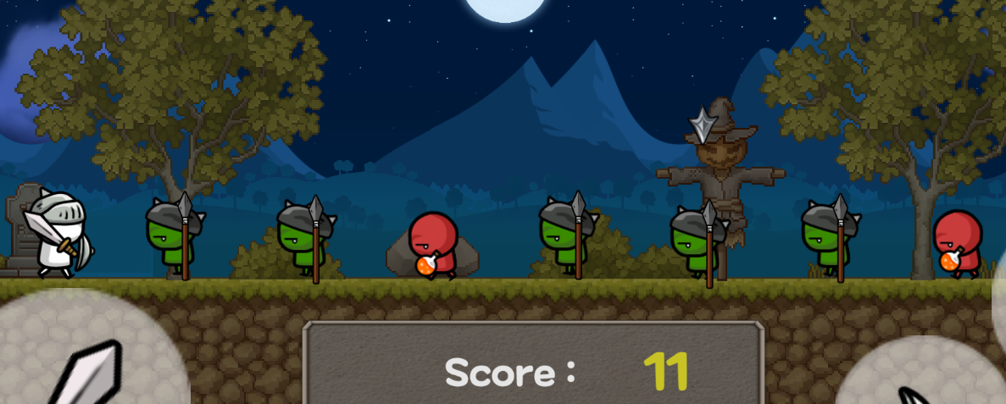
2-3. 구현
Computer Graphics
1. 시작화면 2. 스피드 모드 3. 배틀모드
3. Best Score 시각효과
1. 죽였을 때 Best Score가 갱신되는 적을 화살표로 표시합니다.
2. 위치에 대한 계산은 적이 큐에서 나올 때 진행됩니다.

Slide 9
2-4. 어려웠던 점
Computer Graphics
1. 시작화면 2. 스피드 모드 3. 배틀모드
1. 클래스 리팩토링
Battle 클래스 (싱글턴)
PollingEnemy 클래스 (싱글턴)
Enemy클래스
개발을 진행하는 과정에서 위 세개의 클래스의 관계가 복잡하게 얽혀 있어 리팩토링을 해야 했습니다.
가독성이 떨어지는 코드를 함수로 묶고,
클래스간의 메소드 위임이 과하게 일어나는 부분을 간소화 했습니다.

Slide 10
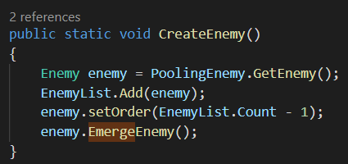
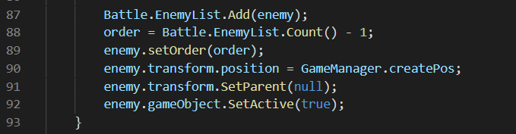
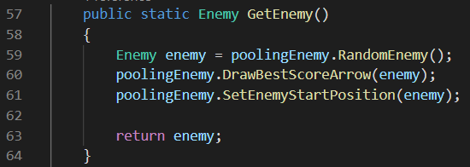
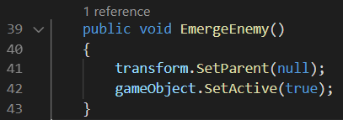
2-4. 어려웠던 점
Computer Graphics
1. 시작화면 2. 스피드 모드 3. 배틀모드
1. 클래스 리팩토링
PollingEnemy.cs(과거)
Battle.cs
PollingEnemy.cs
Enemy.cs

Slide 11
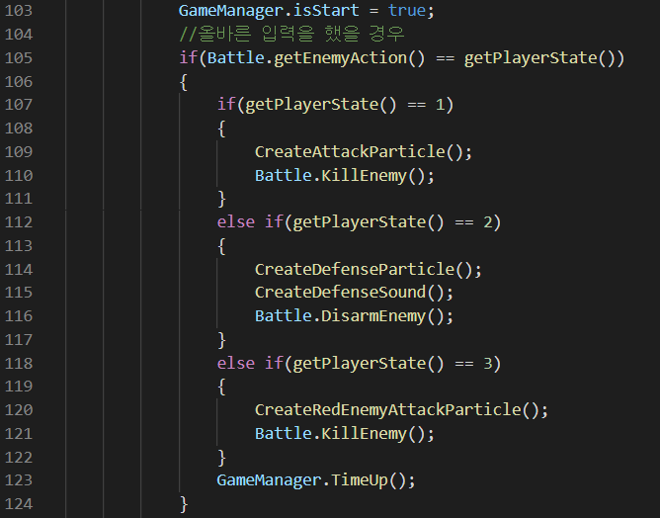
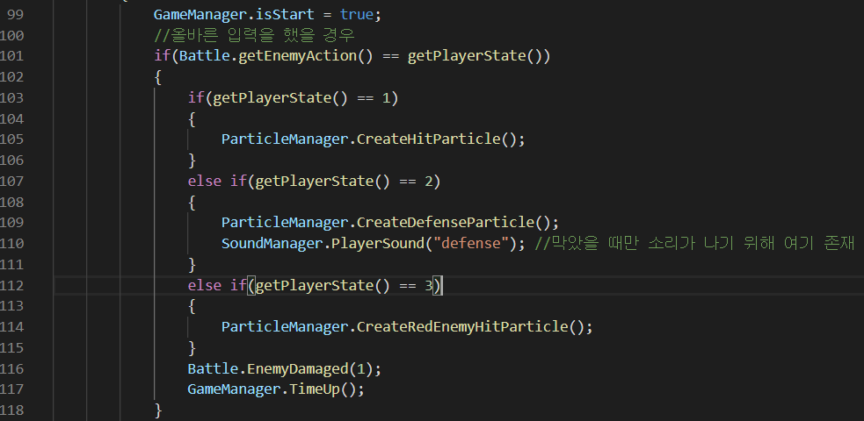
2-4. 어려웠던 점
Computer Graphics
1. 시작화면 2. 스피드 모드 3. 배틀모드
1. 클래스 리팩토링
Swordman.cs
이전
Swordman.cs
이후
이 외에도 플레이어와 Battle클래스 간의 메소드 호출을 단순화 하기 위해 체력, 공격력을 지정했습니다.

Slide 12
2-4. 어려웠던 점
Computer Graphics
1. 시작화면 2. 스피드 모드 3. 배틀모드
2. Best Score화살표
공격하는 적의 존재 때문에 적의 숫자와 Score의 1:1 대응이 불가능 했습니다.
따라서 적을 생성하는 단계에서 미리 해당 지점을 계산해야 했습니다.
이 과정에 앞서서 리팩토링을 진행했기 때문에 구현의 어려움이 다소 해소되었습니다.

Slide 13
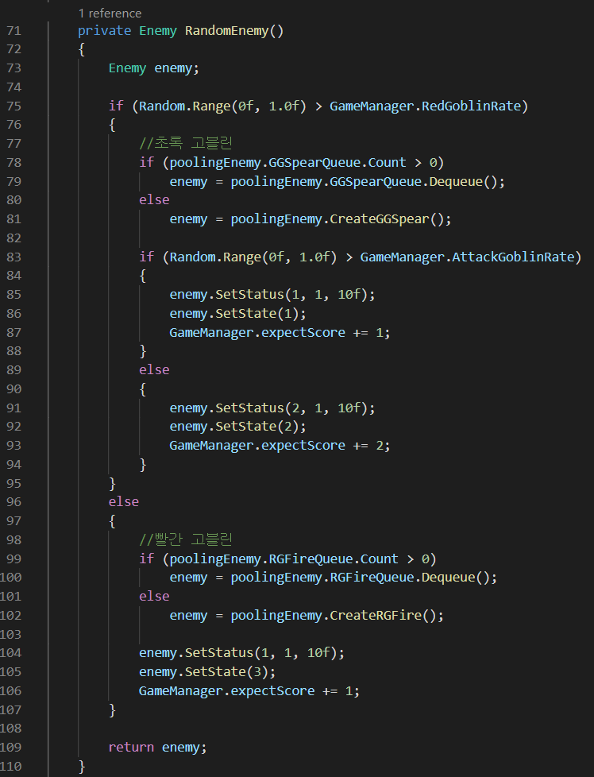
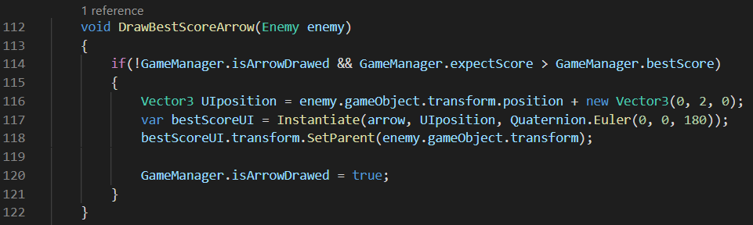
2-4. 어려웠던 점
Computer Graphics
1. 시작화면 2. 스피드 모드 3. 배틀모드
2. Best Score화살표

